Slide 1
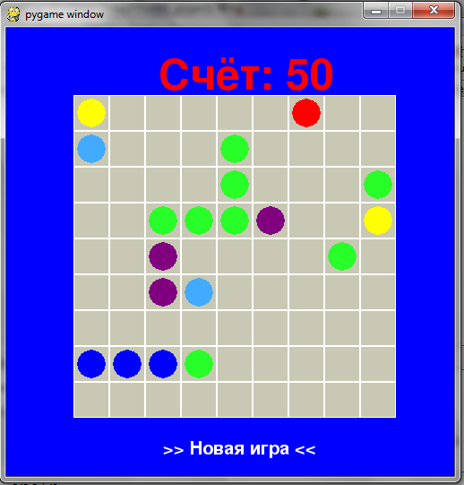
Игра «MyLines» на pygame
Автор: Тарабан Александр Игоревич

Slide 2





Введение
Идея проекта: разработать всем известную игру «Lines» с помощью библиотеки pygame.

Slide 3
Алгоритм проекта:
Создать клетчатое поле 9x9
Случайным образом размещать за 1 ход по 3 шарика случайного цвета из набора(8 цветов)
Реализовать выделение и отмену выделения шарика
Проверять возможность перемещения шарика в данную клетку
Удалять линии из 5 и более шариков
Вести счёт по количеству удаленных шариков
Организовать возможность новой игры

Slide 4
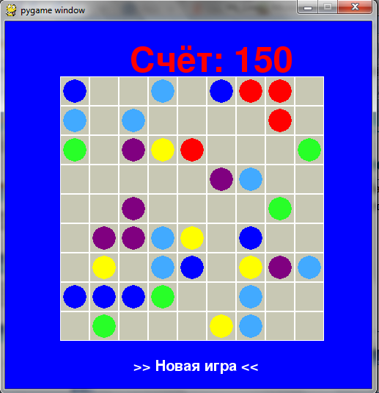
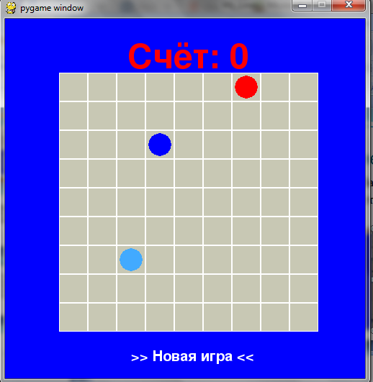
Описание реализации:
Классы Board и Ball
Random для расстановки шариков и выбора их цвета

Slide 5
Вывод по работе
Реализована начальная полноценная версия игры MyLines.
Для усложнения игры и повышения интереса у пользователей требуется выполнить ряд доработок

Slide 6



Возможности для доработки и развития:
Таблица рекордов
Показывать шары следующего хода(сверху и маленькими шариками на поле)
Инструкция по игре
Реализовать специальные шары(например удаляющий любой цвет или многоцветный шар)
Реализовать вместо кругов объемные шары

Slide 7
Спасибо за внимание!

